Slide 1


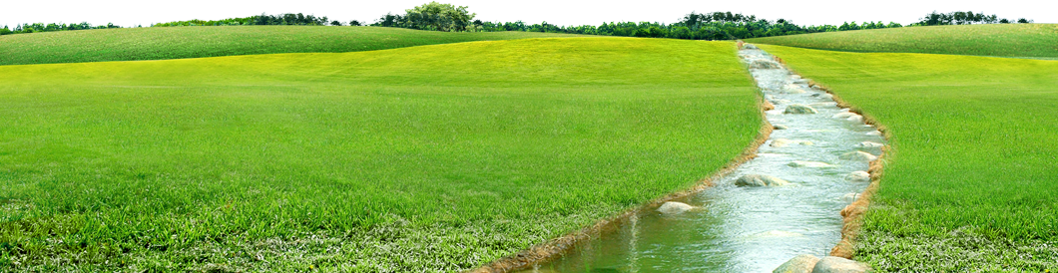
유
편
기
구
농
은
지
∙
∙
∙
∙
공공소비 확대를 통한
친환경농업 활성화 방안
농림축산식품부 친환경농업과
최낙현 과장

Slide 2


유
편
기
구
농
은
지
01
친환경농업의 최근 동향
02
친환경농산물, 왜 먹어야 하는가
03
친환경농산물 소비, 어떻게 확대할까
04
친환경농업 생산기반, 어떻게 확대할까

Slide 3






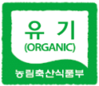







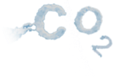


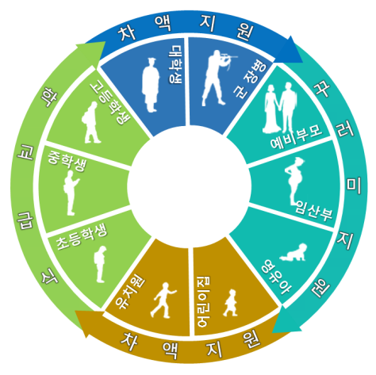


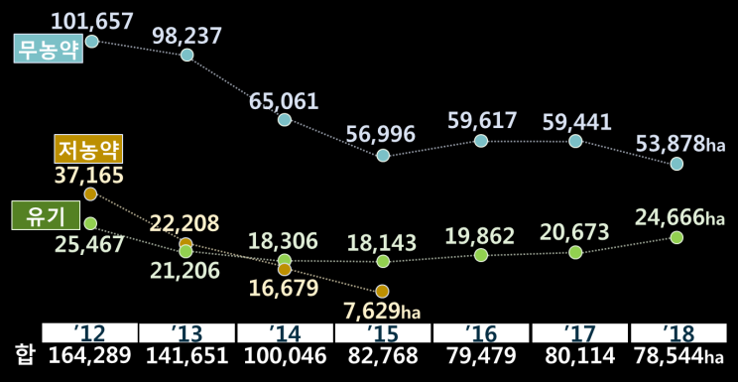


국민건강
환
경
농
친
업
인증
비인증
미
래
세
대
건
강
래
세
대
집적화특구 지정
기존특구 제도 고도화
(특구법+친환경농어업법)
마을단위 집적화단지 조성
관행-친환경 완충지대 조성
안정적 소비처 확보→집적화 완성
HARDWARE
친환경농업기반구축사업
Organic R&D
SOFTWARE
유기종자 생산·공급 체계 확립
유기농업자재 R&D 지원 연구기획단
Organic R&D + Seeds 협의체
농업환경보전프로그램
소비 촉진 홍보 + 캠페인
- 자조금 활용, 유기농3.0 확산
+ α(엑스포)
’22년
119,200ha
군장병 친환경 쌀 공급
* 2,500t→(목표)40,000
온실가스
인증제 신뢰도 ↗
우선 구매제도 개정
→ 차액 (30) 지원 근거 마련
유기농복합서비스지원단지
유기농치유산업 육성
’18년
78,544ha
건강
생물다양성
토양
수질
(’18) 4.9% → → → (’22) 8.0%
소비
확대
∙
∙
∙
∙
민간소비
공공소비
유통혁신
신시장개척
가공식품수출
제도혁신
소비지인증
과정중심 인증제
생산
확대
39%→60%
학교급식 확대
55%→(목표)100
임산부친환경
농산물꾸러미
* 4.5만명/220억원
가공산업육성
무농약원료가공식품
비식용유기가공품
유기가공식품
친환경소비자 93만명
* 하루 한 끼를 친환경으로 식사하는 소비자
친환경
1.5%
친환경
2.4%
친환경 소비
2.4%
6.1%
30.6%
인증면적
8.0%
20.0%
100.0%
수입
53.0%
관행
45.5%
친환경
소비확대
수입
관행
101,657
무농약
98,237
65,061
59,617
59,441
저농약
56,996
53,878ha
37,165
유기
24,666ha
22,208
20,673
25,467
18,306
18,143
19,862
21,206
16,679
7,629ha
’12
’13
’14
’15
’16
’17
’18
합
164,289
141,651
100,046
82,768
79,479
80,114
78,544ha

Slide 4
유
편
기
구
농
은
지
최근 동향
01
친환경농업의 최근 동향

Slide 5



친환경농업의 최근 동향
유
편
국민참여예산 제안사업 선호도 1위를 차지, 친환경농업에 대한 국민적 관심을 확인하는 계기가 되었습니다.
기
구
농
은
지
1위 친환경농산물 꾸러미 사업
∙
∙
∙
∙
5위 임산부 친환경농산물 행복꾸러미 시범사업
∙
7위 친환경농산물을 임산부에게 지원하는 사업

Slide 6

친환경농업의 최근 동향
유
편
그러나 인증면적은 78,544ha, 여전히 정체된 상황입니다.
기
구
농
은
지
101,657
무농약
98,237
65,061
59,617
59,441
56,996
53,878ha
37,165
저농약
유기
22,208
24,666ha
25,467
18,306
18,143
19,862
20,673
21,206
16,679
7,629ha
’12
’13
’14
’15
’16
’17
’18

Slide 7
친환경농업의 최근 동향
유
편
한국의 질소 수지는 OECD 평균의 3.4배로 1위, 인 수지는 8.6배로 2위
기
구
농
은
지
단위: kg/ha
호주
오스트리아
벨기에
캐나다
체코
덴마크
에스토니아
핀란드
Nitrate
프랑스
독일
그리스
헝가리
아이슬란드
아일랜드
이탈리아
일본
한국
Phosphate
라트비아
룩셈부르크
멕시코
네덜란드
뉴질랜드
노르웨이
폴란드
포르투갈
슬로바키아
슬로베니아
에스파냐
스웨덴
스위스
터키
영국
미국
200
150
100
50
0
0
15
30
45
60

Slide 8




친환경농업의 최근 동향
유
편
합성농약 및 화학비료 사용량은 제자리걸음 수준입니다.
기
구
농
은
지
농약 사용량 추이
화학비료 사용량 추이
단위: kg/ha
단위: kg/ha
12.4
458
10.4
11.2
10.3
382
5.8
285
233
270
1.6
162
1970
1980
1990
2000
2010
2017
1970
1980
1990
2000
2010
2017
중금속이 체내에서 반으로 줄어드는 데 걸리는 시간
유기염소계 농약이 95% 분해되는 데 걸리는 시간
카드뮴
10~18년
DDT
10년
납
10년
BHC
6.5년
금속수은
1년 이상
디엘드린
8년
메틸수은
70일
알드린
3년

Slide 9

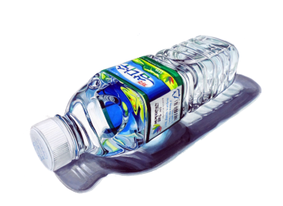
친환경농업의 최근 동향
IFOAM
ASIA
물 자원 함양, 온실가스 배출 저감, 생물 다양성 복원 등 시장에서 거래되지 않는 중요한 가치가 있습니다.
이산화탄소 배출 저감: 연간 148만톤
우리나라 인구 중 614만명이 1년간 스마트폰을 사용하면서 발생한 CO₂
스마트폰 사용에 따른 CO₂ 배출량(1인 1일) = 660g/일
1인당 하루 평균 데이터 사용량 60MB * 1MB당 CO₂ 배출량 11g
연간 스마트폰 사용에 따른 CO₂ 배출량(1인 1년) : 241kg
산소 배출: 연간 134만톤
성인 487만명이 1년간 호흡하는 데 필요한 산소량과 동일
친환경농경지의 산소 발생량(연간) : 논 15.9t/ha, 밭 9.2t/ha
친환경 농경지의 총 산소 발생량(연간) : 134만톤
인간이 호흡을 통해서 배출하는 CO₂의 양 : 평균 750g/일
물 자원 함양: 연간 21,930만톤
우리나라 인구 중 5,100만명이 연간 1리터 생수 4,300병을 마실 수 있는 양
논에서의 친환경농업(유기+무농약) 실천을 통한 수자원 함양기능 연간 4,297t/ha
2016년도 친환경 인증면적 79,479ha 가운데 쌀 재배면적은 약 51,256ha(전체의 64%)
친환경인증 논에서 저장하는 물의 양은 연간 2억 2천만톤

Slide 10
유
편
기
구
농
은
지
왜 먹어야 하는가
02
친환경농산물, 왜 먹어야 하는가

Slide 11
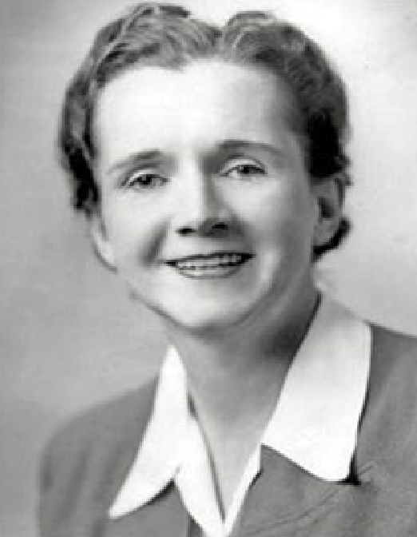








친환경농산물, 왜 먹어야 하는가
유
편
우리 몸의 건강, 결국 먹거리에 있습니다.
기
구
농
은
지
생물농축(biological concentration)
▶ 유기성 유해물질, 중금속 등이 물이나 먹이를 통해
생물체 내에 분해∙배출되지 않고 잔류하는 현상
PCB의 생물농축과정
해양 포유류
큰 물고기 280만배
작은 물고기 83만 5,000배
소형 갑각류 43만5,000배
동물성 플랑크톤 500배
Racheal Carson(1907~1964)
식물성 플랑크톤 250배
해수층의 PCB 농도(극미량)

Slide 12
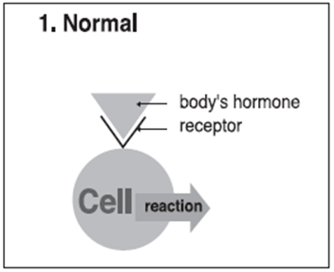
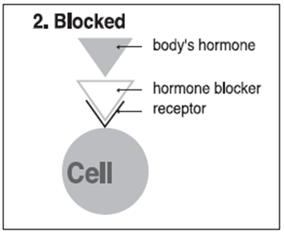
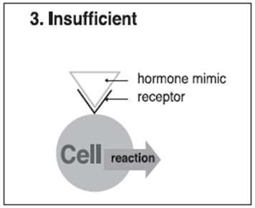

친환경농산물, 왜 먹어야 하는가
유
편
내분비교란물질의 대부분은 농약성분입니다.
기
구
농
은
지
내분비교란물질(Endocrine Disruptor)
▶ 자연환경에 존재하는 화학물질 중 생물체 내에 흡수되어
호르몬에 관여하는 내분비계에 혼란을 일으키는 물질
▶ 내분비교란물질 목록은 전세계적으로 확정된 바는 없으나
대부분의 나라에서 WWF가 지정한 화학물질 67종을 준용
▶ 취급제한 등 규제되고 있는 물질: 27종(19종)
endosulfan, ethylparathion, trifluralin, 2,4-D, carbaryl, cypermethrin, dicofol, fenvalerate, malathion, methomyl, ziram, alachlor, benomyl, esfenvalerate, mancozeb, metiram, metribuzin, vinclozolin, permethrin, tributyltin oxide, 4-nitrotoluene, dioxins, furans, alkyl(C=5～9)phenol [pentyl～nonylphenol], bisphenol A, DEHP, BBP
▶ 국내사용금지물질: 20종(18종)
aldicarb, DBCP, DDT, beta-HCH, lindane, PCP, toxaphene, maneb, zineb, chlordane, dieldrin, eptachlor, 2,4,5-T,
nitrofen, amitrole, PCBs, PBBs, DDE, h-epoxide, oxychlordane
▶ 미규제 물질: 20종(6종)
benzophenone, DBP, DCHP, DEP, diethylhexyl adipate, benzo(a)pyrene, octachlorostyrene,
styrene dimers/trimers, hexachlorobenzene, atrazine, kepone, methoxychlor, mirex, transnonachlor,
DHP, DprP, DPP, 2,4-Dichlorophenol, n-butylbenzene

Slide 13
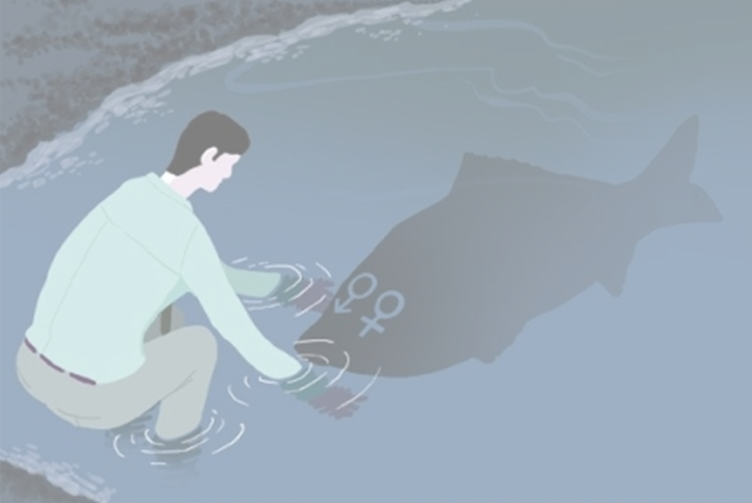
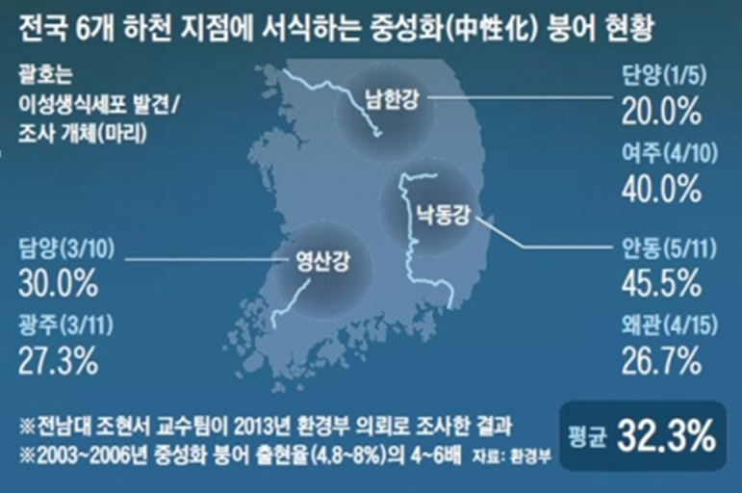
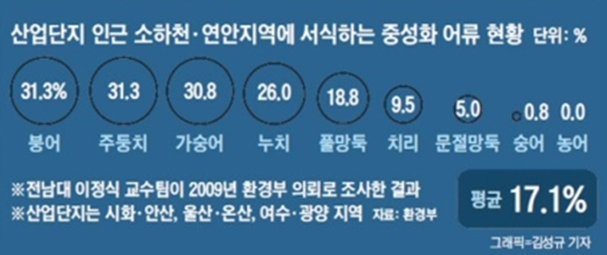
친환경농산물, 왜 먹어야 하는가
유
편
내분비교란물질이 생태계를 교란하고 있습니다.
기
구
농
은
지
PCNs(polychlorinated naphthalenes)
▶ 케이블 피복, 목재 방부제, 엔진오일 첨가제, 염료 등
▶ 경피독성, 흡입독성, 돌연변이 , 피로, 두통, 발기부전, 식욕부진, 구토, 복통
▶ 하천수에서는 검출되지 않았으나 퇴적물, 생물체 내에서는 검출,
특히 생물체 내에서도 생식소, 간에서 높은 농도 검출
- 퇴적물: 남한강 5.31~8.82pg/g(건물중), 낙동강 5.25~12.70, 영산강 4.37~19.45
- 생물체(붕어): 근육 1.68~2.86pg/mL, 생식소 14.76~40.74, 간 20.57~34.71, 혈액 7.57~17.94
PFAs(perfloroalkyl substances)
▶ 카펫, 가죽, 직물, 종이, 소화용품, 광택제 등
▶ 경피독성, 흡입독성, 돌연변이 , 피로, 두통, 발기부전, 식욕부진, 구토, 복통
▶ 주요 하천에서 평균 47.51ng/L, 수계별로는 낙동강 98.45, 영산강 15.64, 남한강 11.45

Slide 14
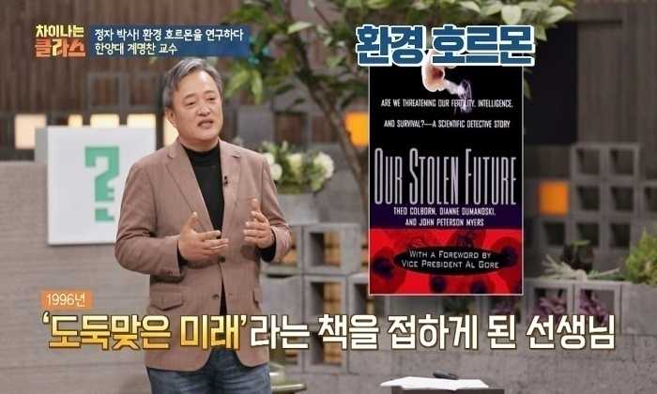
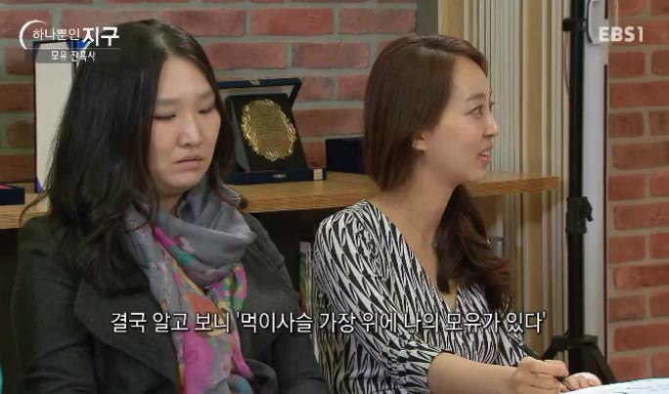
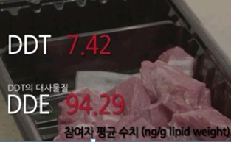

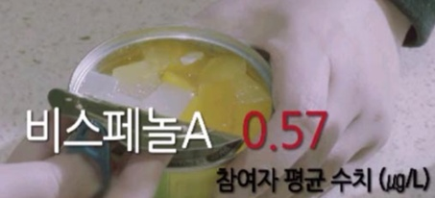
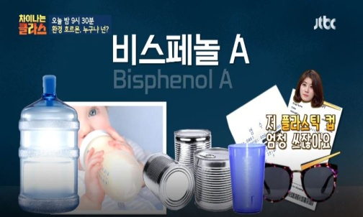
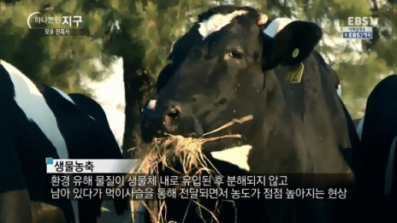
친환경농산물, 왜 먹어야 하는가
유
편
내분비교란물질의 유해성과 건강에 대한 관심이 증가하고 있습니다.
기
구
농
은
지
“결국 알고보니 먹이사슬 가장 위에
나의 모유가 있다.”
- 『EBS, 하나뿐인 미래』 중 -
프탈레이트
▶ 플라스틱 가소제
▶ 향이나 색을 오래 유지하는 용도
▶ 플라스틱 용기, 학용품, 장난감, 주방∙화장실 세제,
방과 거실의 바닥재, 빨대, 향수, 무스, 매니큐어 등
▶ 생식독성, 아토피, 학습∙행동장애, 암
비스페놀A
▶ 폴리카보네이트, 에폭시 수지의 원료
▶ 식품을 오래 보관할 수 있도록 캔이나 플라스틱 표면에 입히는 코팅제 또는 영수증 등
감열지에 색을 내는 발색 촉매제로 사용
▶ 물병, 젖병, 병마개, CD, 캔 내부, 합성수지, 그릇 등
▶ 아토피, 천식, 성조숙, 발달장애, 주의력 결핍, 생식기능 저하, 성장장애, 기형, 비만, 암
PCBs
벤조피렌

Slide 15
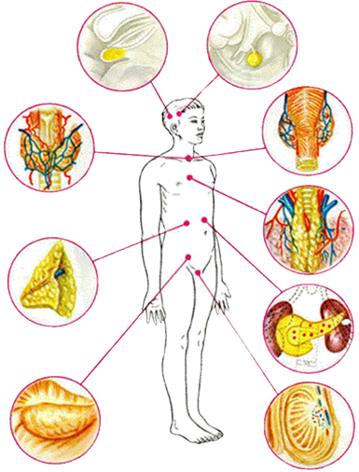
친환경농산물, 왜 먹어야 하는가
유
편
내분비교란물질과 불임∙난임과의 상관관계가 과학적으로 입증되고 있습니다.
기
구
농
은
지
바디버든(Body-Burden)
▶ 생물체 내에 축적된 유해물질의 총량
▶ 생물체는 유해물질로부터 어느 수준까지 회복∙정화능력을
가지고 있으나 그이상의 유해물질에 노출될 경우 질병 유발
송과체
뇌하수체
멜라토닌
성장호르몬
ACTH
TSH
FSH
Prolactine
ADH
호르몬 기능 이상
▶ 생식기능 저하, 생식기 기형, 불임, 성조숙증,
남성호르몬∙인슐린 혈중농도 저하 등
갑상선
부갑상선
Free T3
Free T4
칼시토닌
PTH-Parathyroid Hormone
암 유발, 장기기능 이상
▶ 인체 내 발암물질로 심장, 간, 폐, 혈액 계통의
손상을 일으켜 기능 이상을 가져옴.
흉선
부신
Thymus Gland
면역기능 이상
▶ 피부, 눈 등에 과민반응, 면역기능 저하, 아토피,
천식 등 알러지성 질환, 대사증후군 유발
코티솔
알도스테론
DHEA-SO4
췌장
인슐린
글루카곤
난소
정신질환, 성장발달장애
▶ 주의력 결핍, 과잉행동장애(ADHD), 아동 두뇌
발달에 악영향
정소
에스트로겐
프로게스테론
테스토스테론

Slide 16
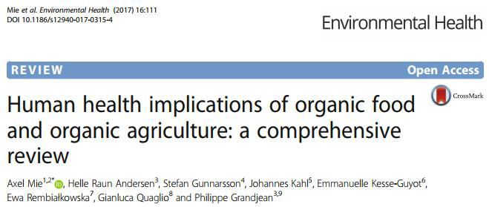
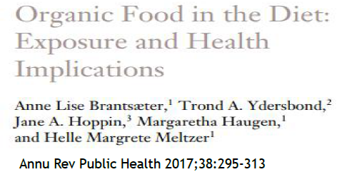
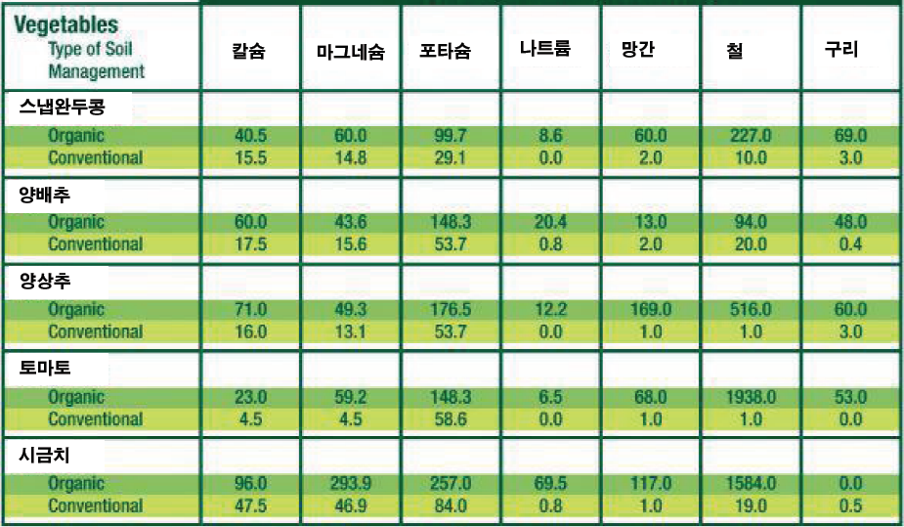
친환경농산물, 왜 먹어야 하는가
유
편
친환경농산물을 왜 먹어야 하는지에 대한 의학적 접근이 국내외에서 시도되고 있습니다.
기
구
농
은
지
▶ 유기농제품을 섭취한 사람에게서 알러지, 아토피, 비만, 과체중 감소
▶ 영양소는 관행농산물보다 우수, 쇠고기는 Omega-3 함량이 높음.
▶ 유기축산물은 항생제 저항성을 감소시킴.
▶ 아토피 완화
- 아동 295명(대조구 380), 유기식품 소비 연구(스웨덴)
▶ 알러지 완화
- 아동 14,893명, 유기식품 소비 연구, 알러지 감소(독일 외 4)
- 아동 330명, 유기식품 소비 연구, 면역글로불린 감소(스웨덴)
▶ 정자의 질 향상
- 유기농부 30명, 노동자 73명 연구, 정자 수 차이(덴마크/’94)
- 유기농부 55명, 항공사 직원 141명 연구, 정자 질 차이(’96)
▶ 심혈관질환 감소
- 비만인 100명, 만성 간 질환자 50명, 2주간 지중해식단 또는
유기농 지중해식단 제공, 유기농 식단에서 심혈관질환 감소

Slide 17


친환경농산물, 왜 먹어야 하는가
유
편
한국의 경우 급격한 출산율 저하가 큰 문제이며 그 원인 중에 난임이 있습니다.
기
구
농
은
지
1,006,645
초혼 연령에 따른 난임 경험률(%)
1970
862,835
18.0
27.5
1980
9.5
13.1
715,020
649,738
1995
640,089
24세 이하
25~29세
30~34세
35세 이상
1990
2000
438,707
470,171
471,265
484,550
2010
2011
2012
436,455
435,435
438,420
406,243
2005
2013
2014
2015
2016
357,771
출생아 수 지속 감소
2017
326,900
2018
기혼여성 연령대별 난임 경험률(%)
연도별 난임 환자(명)
71.9
164,098
162,716
150,485
157,186
49.3
148,740
22.9
53,973
63,114
19.2
42,870
48,861
14.2
41,442
20~24
25~29
30~34
35~39
40~44세
2012년
2013년
2014년
2015년
2016년

Slide 18
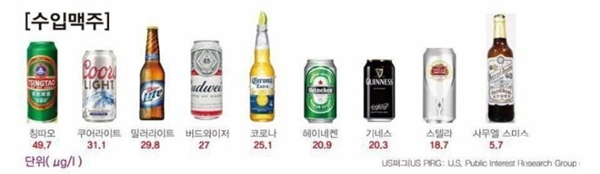
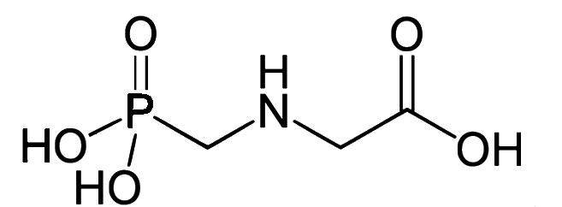
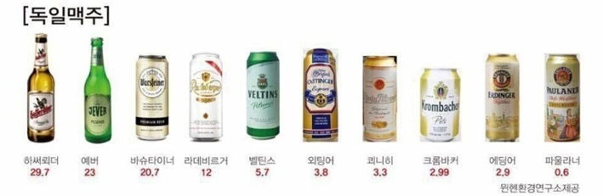
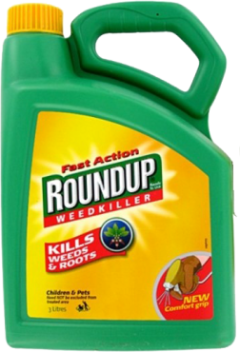
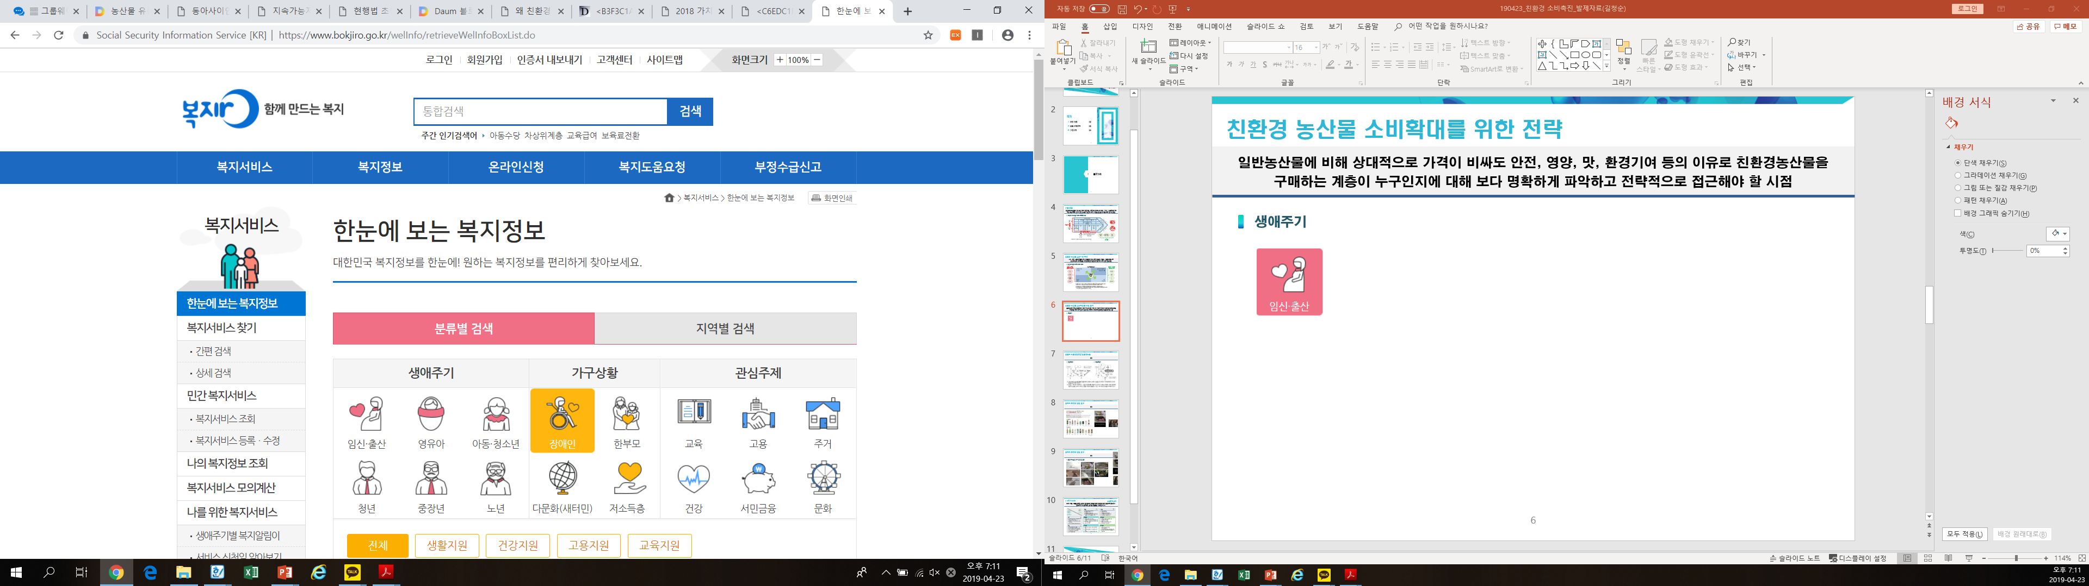
친환경농산물, 왜 먹어야 하는가
유
편
유전자변형농산물의 유해성에 대해서 얼마나 아십니까?
기
구
농
은
지
유전자변형종자업체 몬산토가 개발한
제초제 글리포세이트가 검출된 맥주
* 글리포세이트의 독일 식수 내 잔류허용기준은 0.075㎕/L
“모유 수유가 어머니의 체내에서 화학물질을 효과적으로
제거하는 유일한 수단이라는 것은 정말 비극이다.”
- 『도둑 맞은 미래』 중 -
세계보건기구(WHO) 산하 국제암연구소(IARC)가
암 유발 가능성이 있는 물질(2A군)로 분류
The Principle of CARE

Slide 19
유
편
기
구
농
은
지
친환경농산물 소비
03
친환경농산물 소비, 어떻게 확대할까

Slide 20





친환경농산물 소비, 어떻게 확대할까
유
편
생애주기별 친환경농산물 공급 전략을 통해 친환경농산물로 평생 건강한 삶을 누리도록 하겠습니다.
기
구
농
은
지
미래세대
▶ 태아 및 신생아부터 성장기를 거쳐 임신 및 출산하기까지의 연령대,
유해물질 노출에 특히 민감하여 지속적인 관리가 필요한 시기
차
액
지
원
대학생
WELL-DYING
군 장병
꾸
학
고등학생
예비부모
러
교
중학생
미래세대
미
급
임신부
초등학생
지
청∙장년
노년
FOOD HEALTH CARE
식
산모∙영유아
유치원
원
어린이집
차
액
지
원

Slide 21
친환경농산물 소비, 어떻게 확대할까
유
편
미래세대 중에서도 먼저 임산부∙영유아부터 공공소비를 확대해 나가겠습니다.
기
구
농
은
지
대학교 친환경농산물 급식
정부와 학교가 관행농산물과 친환경농산물의
차액을 분담 보조하여 친환경 급식 유도
군대 친환경 쌀 공급 확대
* (’18) 2,500톤 → (’19) 5,000 → (’20) 40,000
차
액
지
원
대학생
군 장병
꾸
학
고등학생
예비부모
러
학교급식,
친환경농산물
비중 확대
* 55% → (목표) 100%
교
임산부 친환경농산물
행복꾸러미 지원 시범사업
중학생
미래세대
미
임산부∙영유아에게 건강한 환경에서 생산한
친환경농산물을 꾸러미 형태로 공급
※ 4.5만명X4만원X12개월X40%(국비) = 91억원(총220억원)
▶ 전국 확대 시 1,450억원
급
임신부
초등학생
지
식
산모∙영유아
유치원
원
어린이집
차
액
지
원

Slide 22
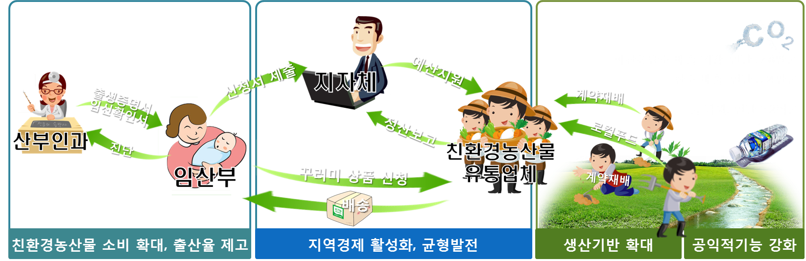
친환경농산물 소비, 어떻게 확대할까
유
편
미래세대 중에서도 먼저 임산부∙영유아부터 공공소비를 확대해 나가겠습니다.
기
구
농
은
지

Slide 23
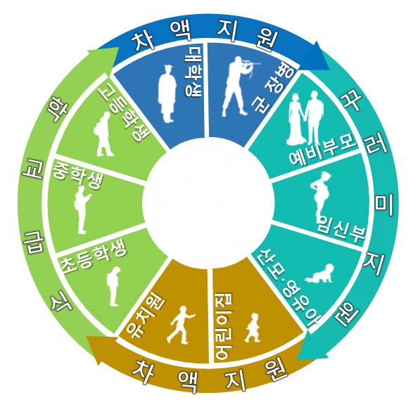

친환경농산물 소비, 어떻게 확대할까
유
편
공공소비를 마중물 삼아 민간소비도 확대하겠습니다.
기
구
농
은
지
유통 혁신
소비∙유통∙생산 연계, 신시장 개척
동등성 협정 국가에 유기가공식품 수출 확대
액
지
소비 촉진 홍보 + 캠페인
- 자조금 활용, 유기농3.0 확산
+ α(엑스포)
차
원
대학생
가공산업 육성
무농약원료가공식품 인증제 도입
유기가공식품산업 활성화
비식용유기가공품 시장 개척
군 장병
꾸
학
고등학생
예비부모
러
교
중학생
제도 개선
법령 개정 – 우선구매 조항
음식점 등 소비지인증제 도입
과정 중심의 인증제도 정착
미
인증제 신뢰도 ↗
우선 구매제도 개정
→ 차액 (30) 지원 근거 마련
유기농복합서비스지원단지
유기농치유산업 육성
급
임신부
초등학생
지
식
산모∙영유아
시장가격
유치원
원
자연상태의
가격곡선
어린이집
차
액
지
원
친환경
1.5%
친환경농산물과
관행농산물 간의 가격차
차액보전 대상
정책효과
차액보전 시
가격곡선
관행
45.5%
친환경
수입
53.0%
비시장적 가치

Slide 24
유
편
기
구
농
은
지
친환경농업 생산기반
04
친환경농업 생산기반, 어떻게 확대할까

Slide 25










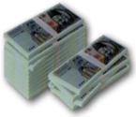
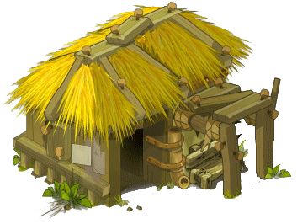
친환경농업, 어떻게 확대할까
친
환
경
유
편
친환경농업과 공익형직불제가 함께 가겠습니다.
농
기
구
산
HARDWARE
농
은
지
물
친환경농업
기반구축
인
증
친
환
경
농
산
물
인
증
집적화
SOFTWARE
농업환경보전프로그램
친환경농업직불
온실가스
공익형직불
ㅇㅇㅇㅇ직불
경관보전직불
건강
생물다양성
토양
수질
선택형
기본준수선을 높이는 방향으로 작용
기본준수선 Reference Level
대상: 모든 농업인
재원: 국비 100%
기본형
마을 문화재
상호준수의무 Cross Compliance
마을전통행사
생태둠벙
서식지 보호
전통농업보전
경관보전
공동제초 활동

Slide 26


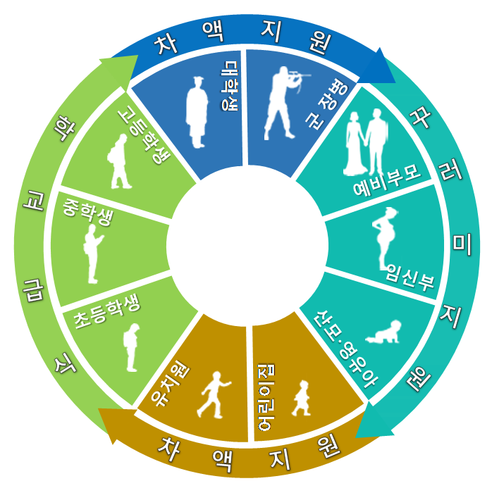
유
편
소비가 생산을 견인하는 선순환 구조를 통해
친환경농업의 퀀텀점프를 이끌겠습니다.
기
구
농
은
지
국민건강
균형발전
환경보전
인증면적: (’18) 4.9%→ (’22) 8.0%
공공
소비
민간
소비
생산
확대

